Slide 1
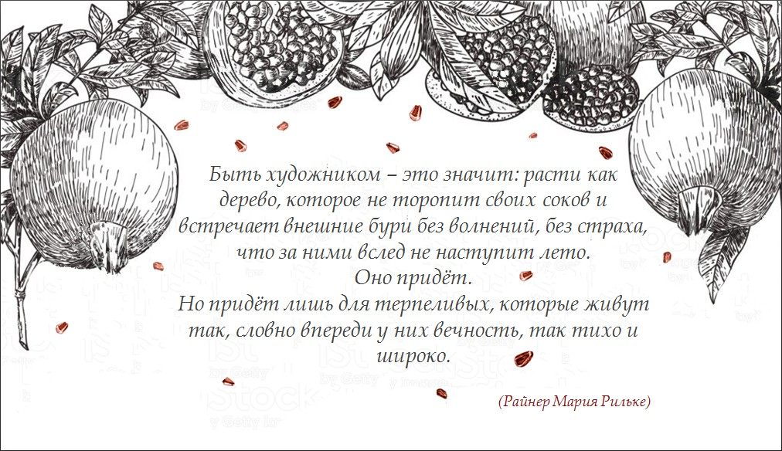
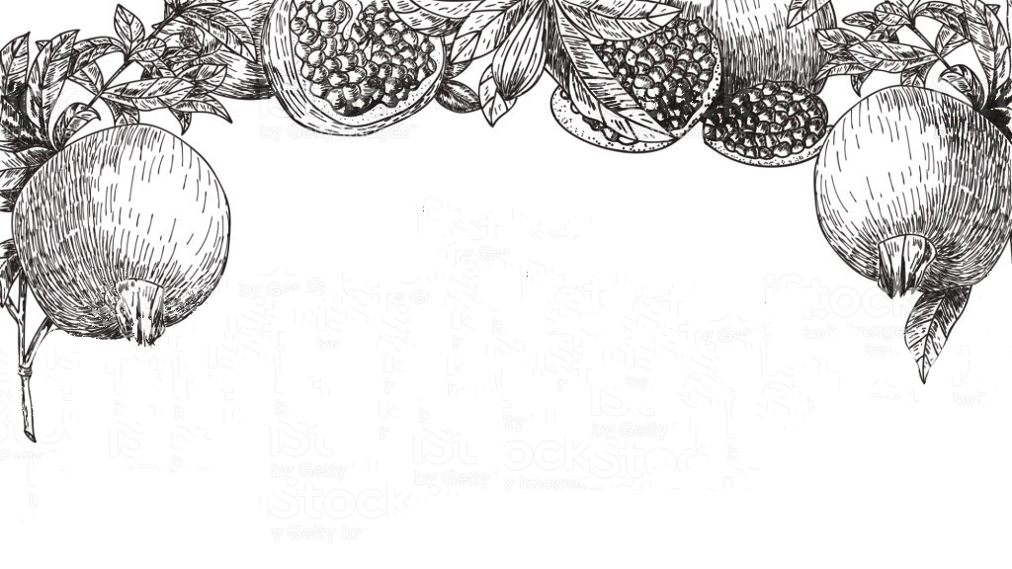

Быть художником – это значит: расти как дерево, которое не торопит своих соков и встречает внешние бури без волнений, без страха, что за ними вслед не наступит лето.
Оно придёт.
Но придёт лишь для терпеливых, которые живут так, словно впереди у них вечность, так тихо и широко.
(Райнер Мария Рильке)

Slide 2
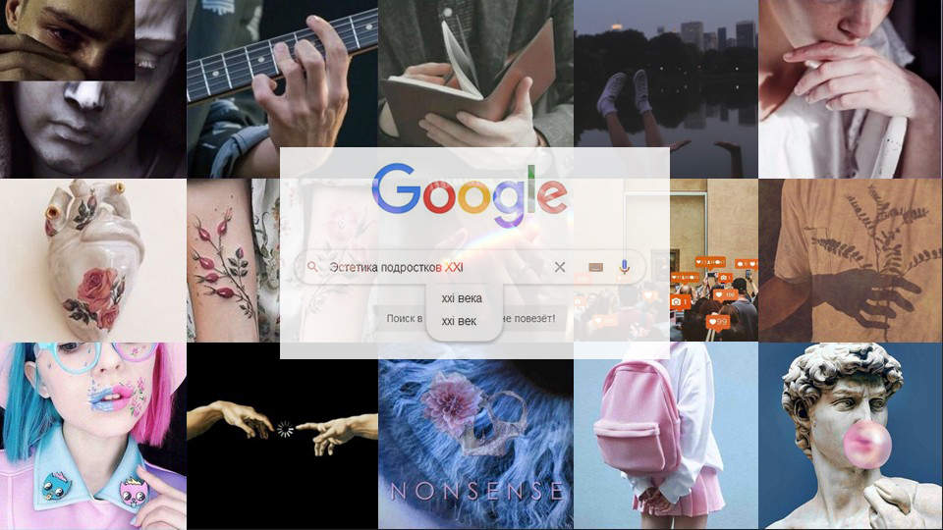

Slide 3

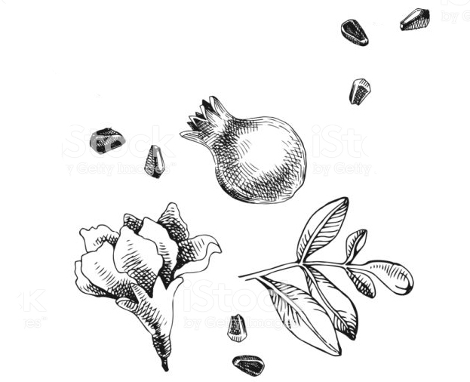
мастерская "Цвет граната"
Технология «Педагогическая мастерская»
«Педагогическая мастерская — это продуманная во всех деталях модель совместной педагогической деятельности по проектированию, организации и проведению учебного процесса с безусловным обеспечением комфортных условий для учеников и учителя»
В. М. Монахов

Slide 4
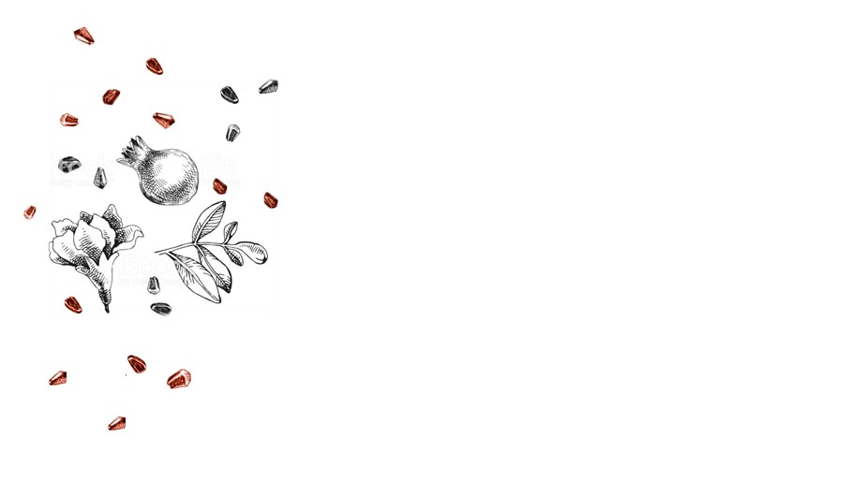
Принципы и правила мастерской:
1. Предоставление свободы
2. Право каждого на ошибку
3. Безоценочная деятельность
4. Неясность и загадочность в заданиях
5. Диалог
6. Организация и перестройка пространства
7. Целостно-смысловое равенство
8. Ограничение практической деятельности мастера

Slide 5
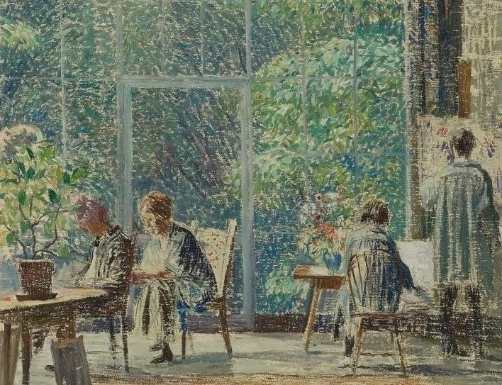
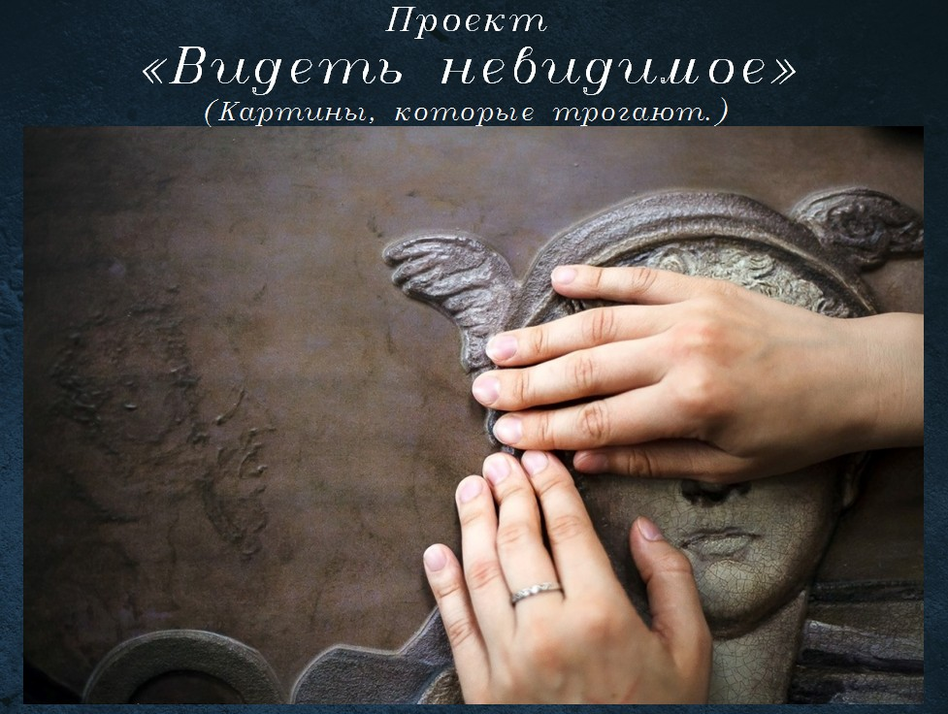
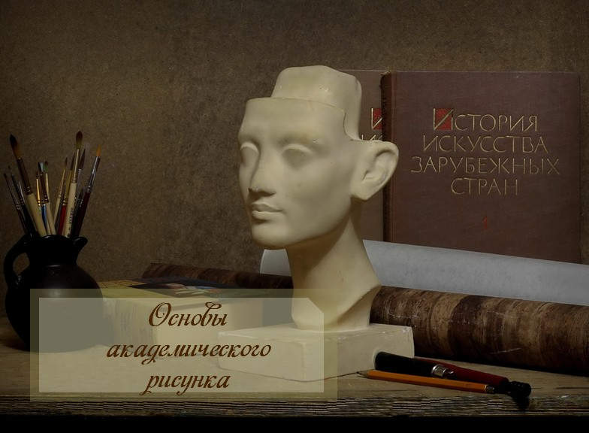
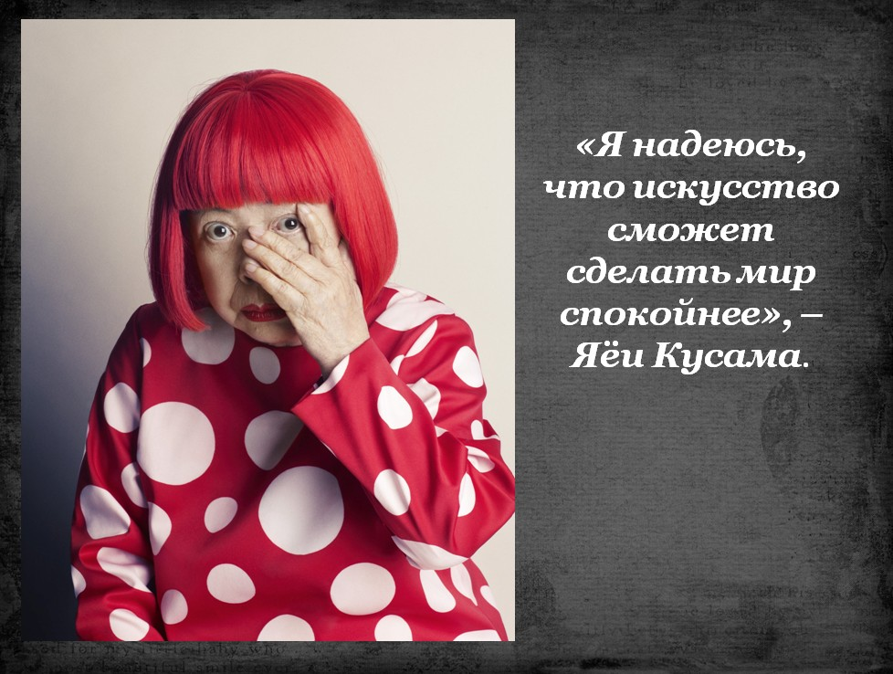
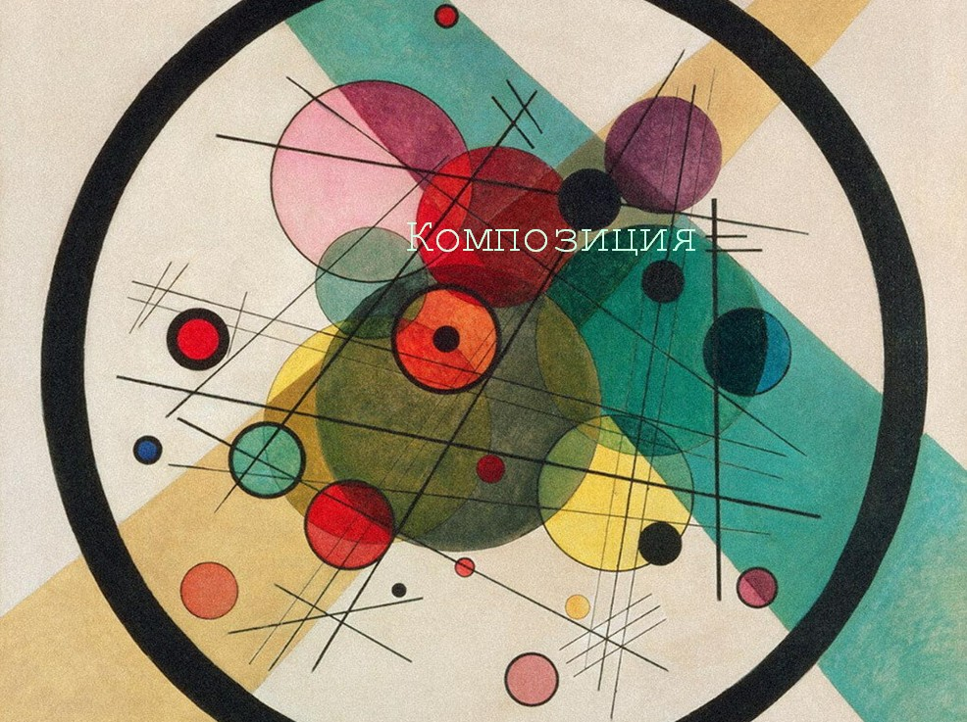
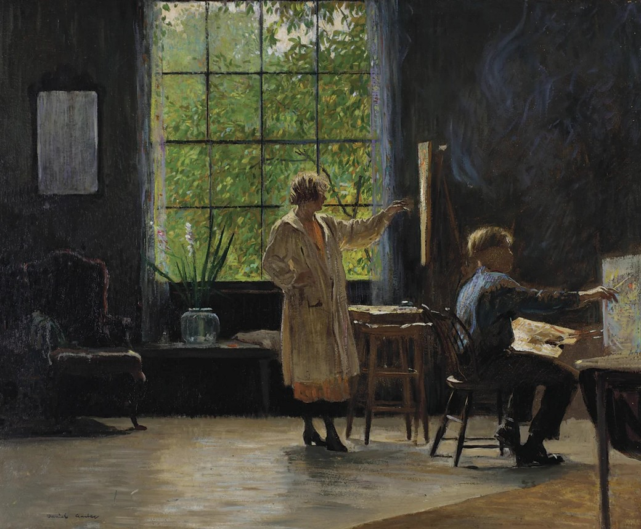
Синестезия
или
«слияние всех чувств»
Понять
акварель.
(Том Хоффманн)

Slide 6
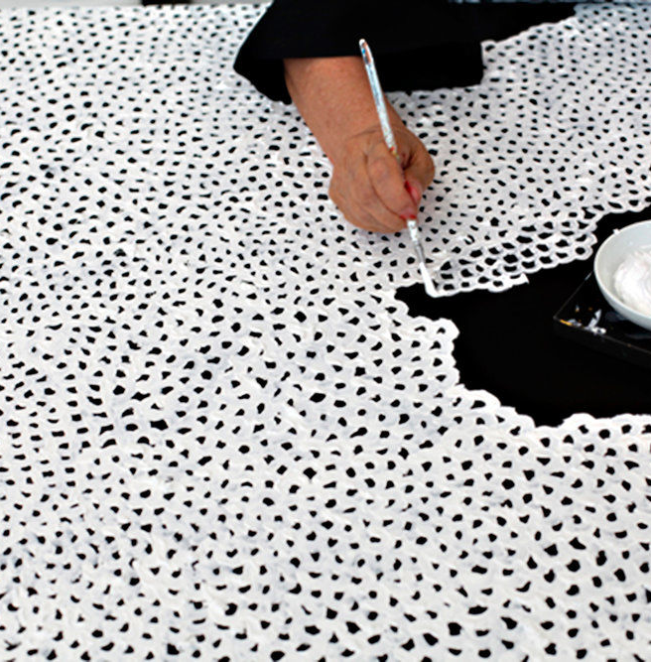
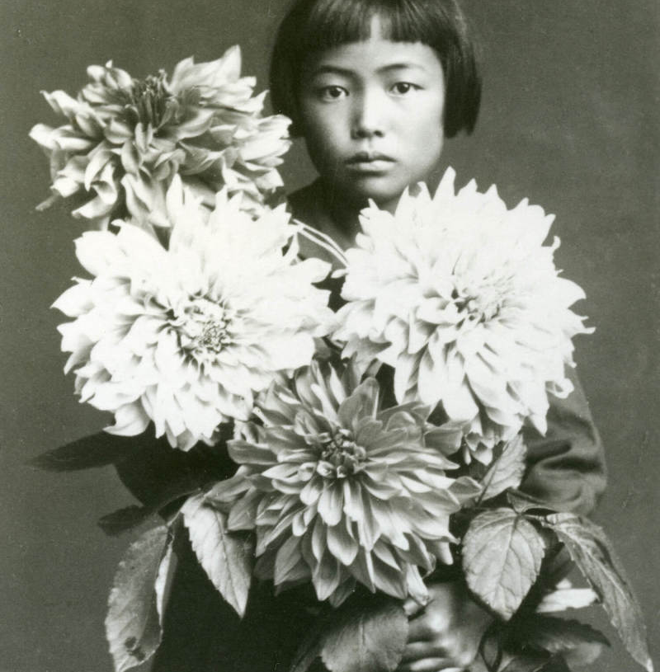
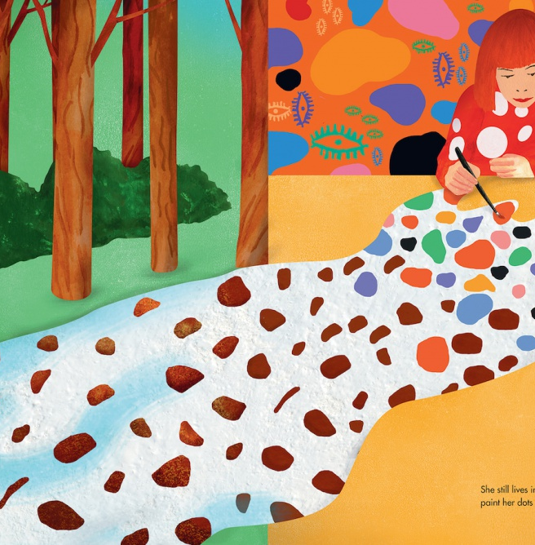
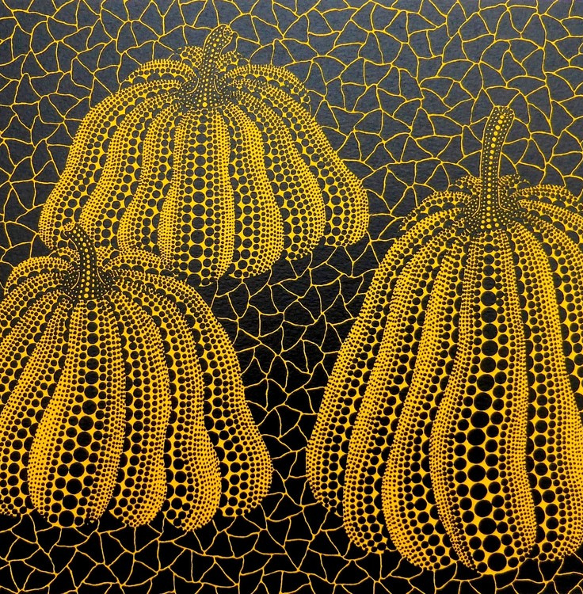
Яёи Кусама
ИСТОРИЯ ОДНОЙ ХУДОЖНИЦЫ
Предисловие
История
Творческое задание
Рисунок с натуры
Представление видение Кусамы
Размышление о жизни художницы
Развитие образного мышления
Декоративно-прикладное рисование
Каким может быть мир человека? Что необычного происходит в повседневности?
С чего начиналось удивительное видение действительности Яёи Кусамы и её покорение мира
Заполнить предлагаемый образец задания одним элементом – окружностью, но разного цвета и размера
С натуры нарисовать плоскостное изображение тыквы и заполнить её декоративными элементами.

Slide 7
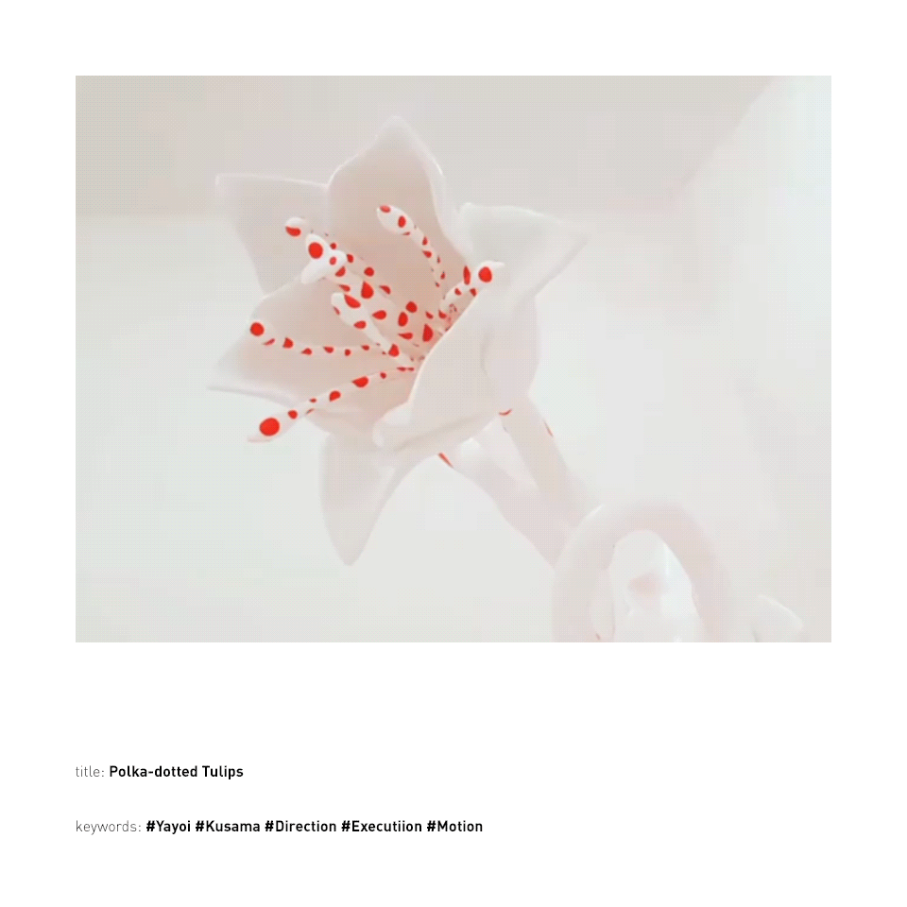

Slide 8
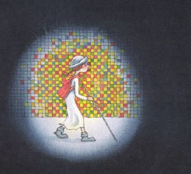
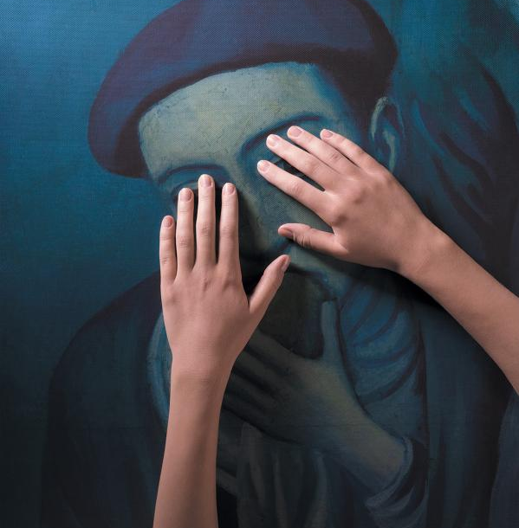
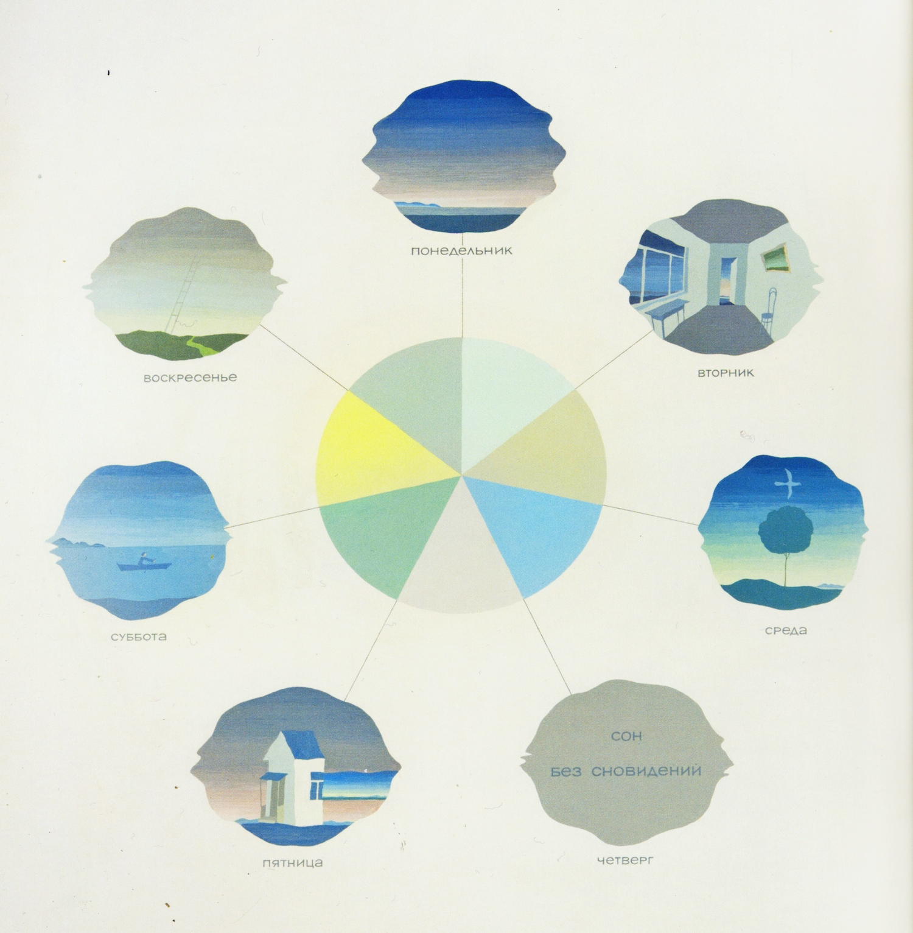
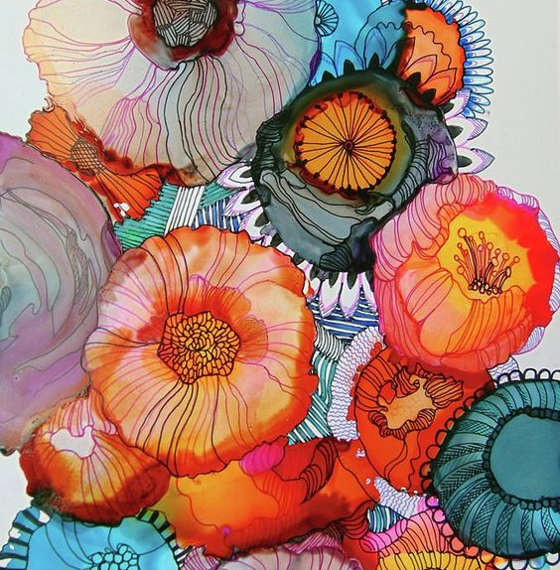
Видеть невидимое
ПРОЕКТНАЯ ДЕЯТЕЛЬНОСТЬ
Сказкотерапия
Ситуация в мире
Проект снов
Нейрографика
«Звучание цвета. Следуй за воображением» Джимми Лиао
Участие в беседе
Разработка своего проекта
Графический рисунок
Трогательная история о слепой девочке, о её воображении и представлениях об окружающей среде. Волшебное путешествие в мир ярких красок, звуков и запахов.
Справка о помощи инвалидам по зрению/ Узнать тактильно мир через произведения искусств
Разработка собственного проекта снов рассчитанного на неделю. В каждом облаке рисунок своего сна
Практическое занятие по использованию нейнографики в решении своих внутренних проблем

Slide 9


Slide 10
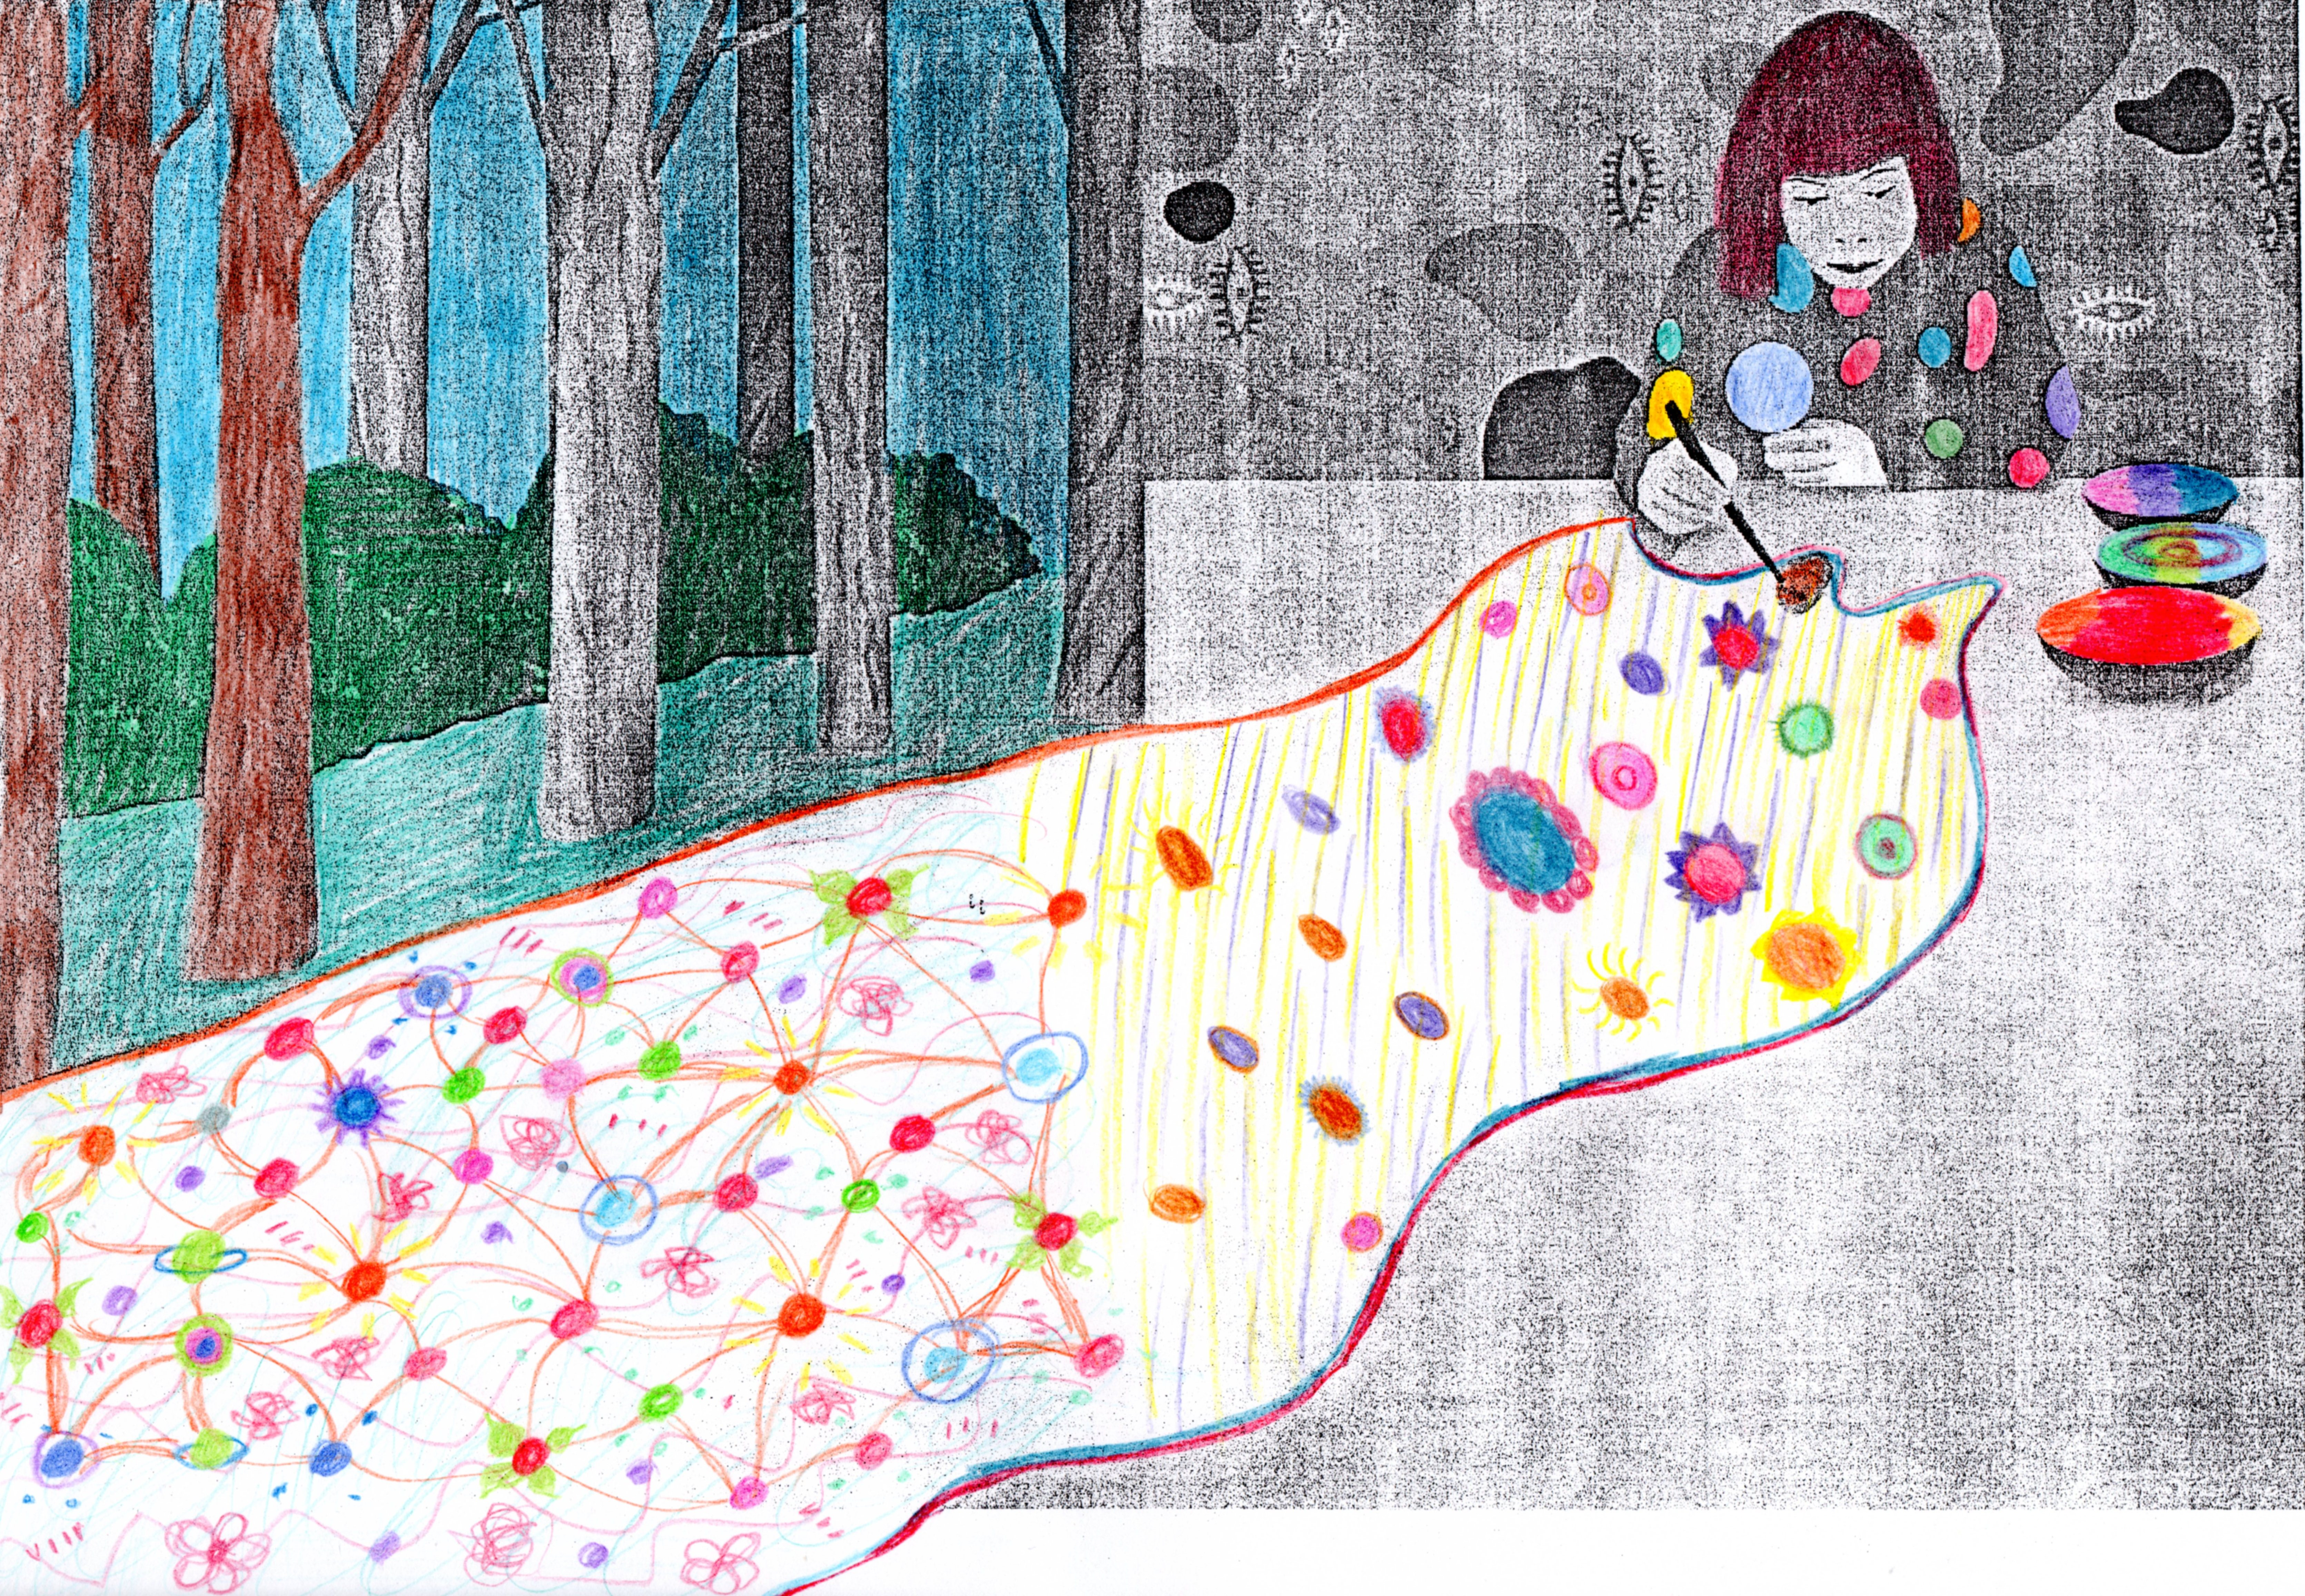
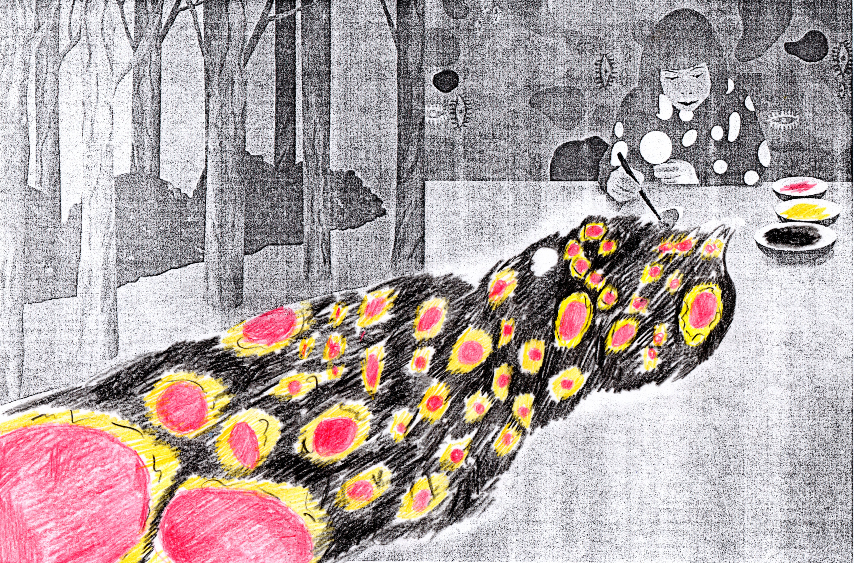
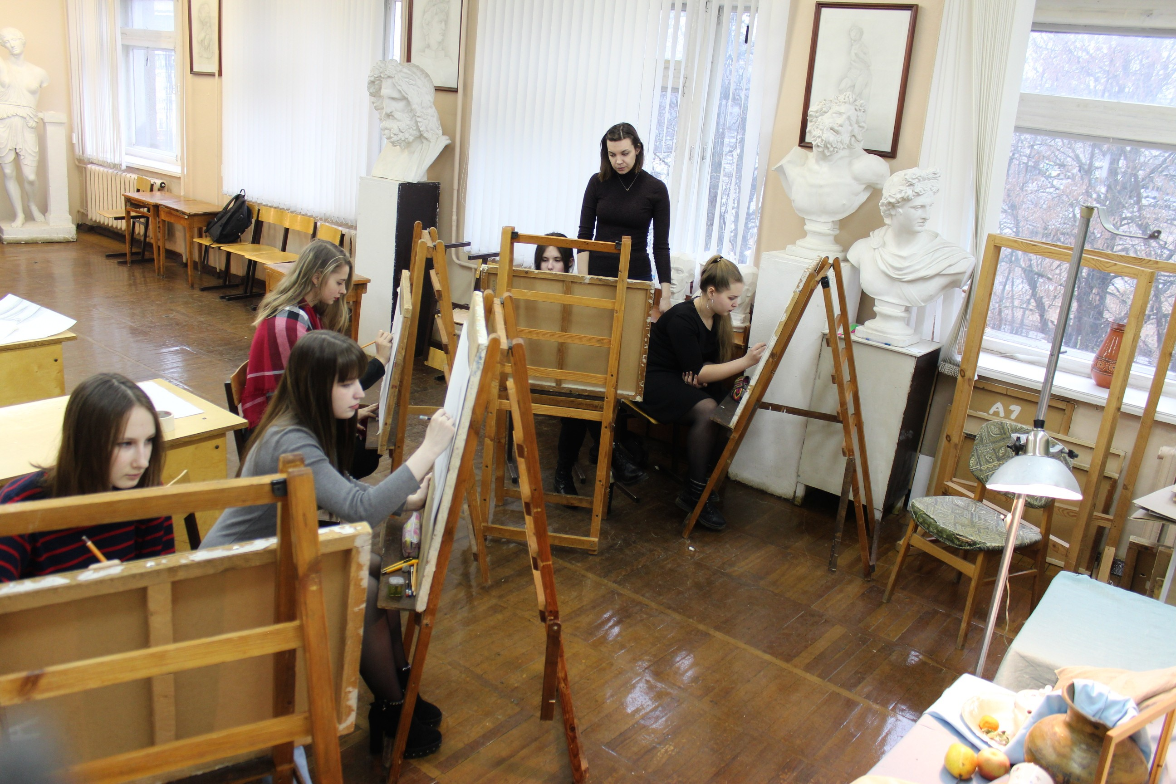
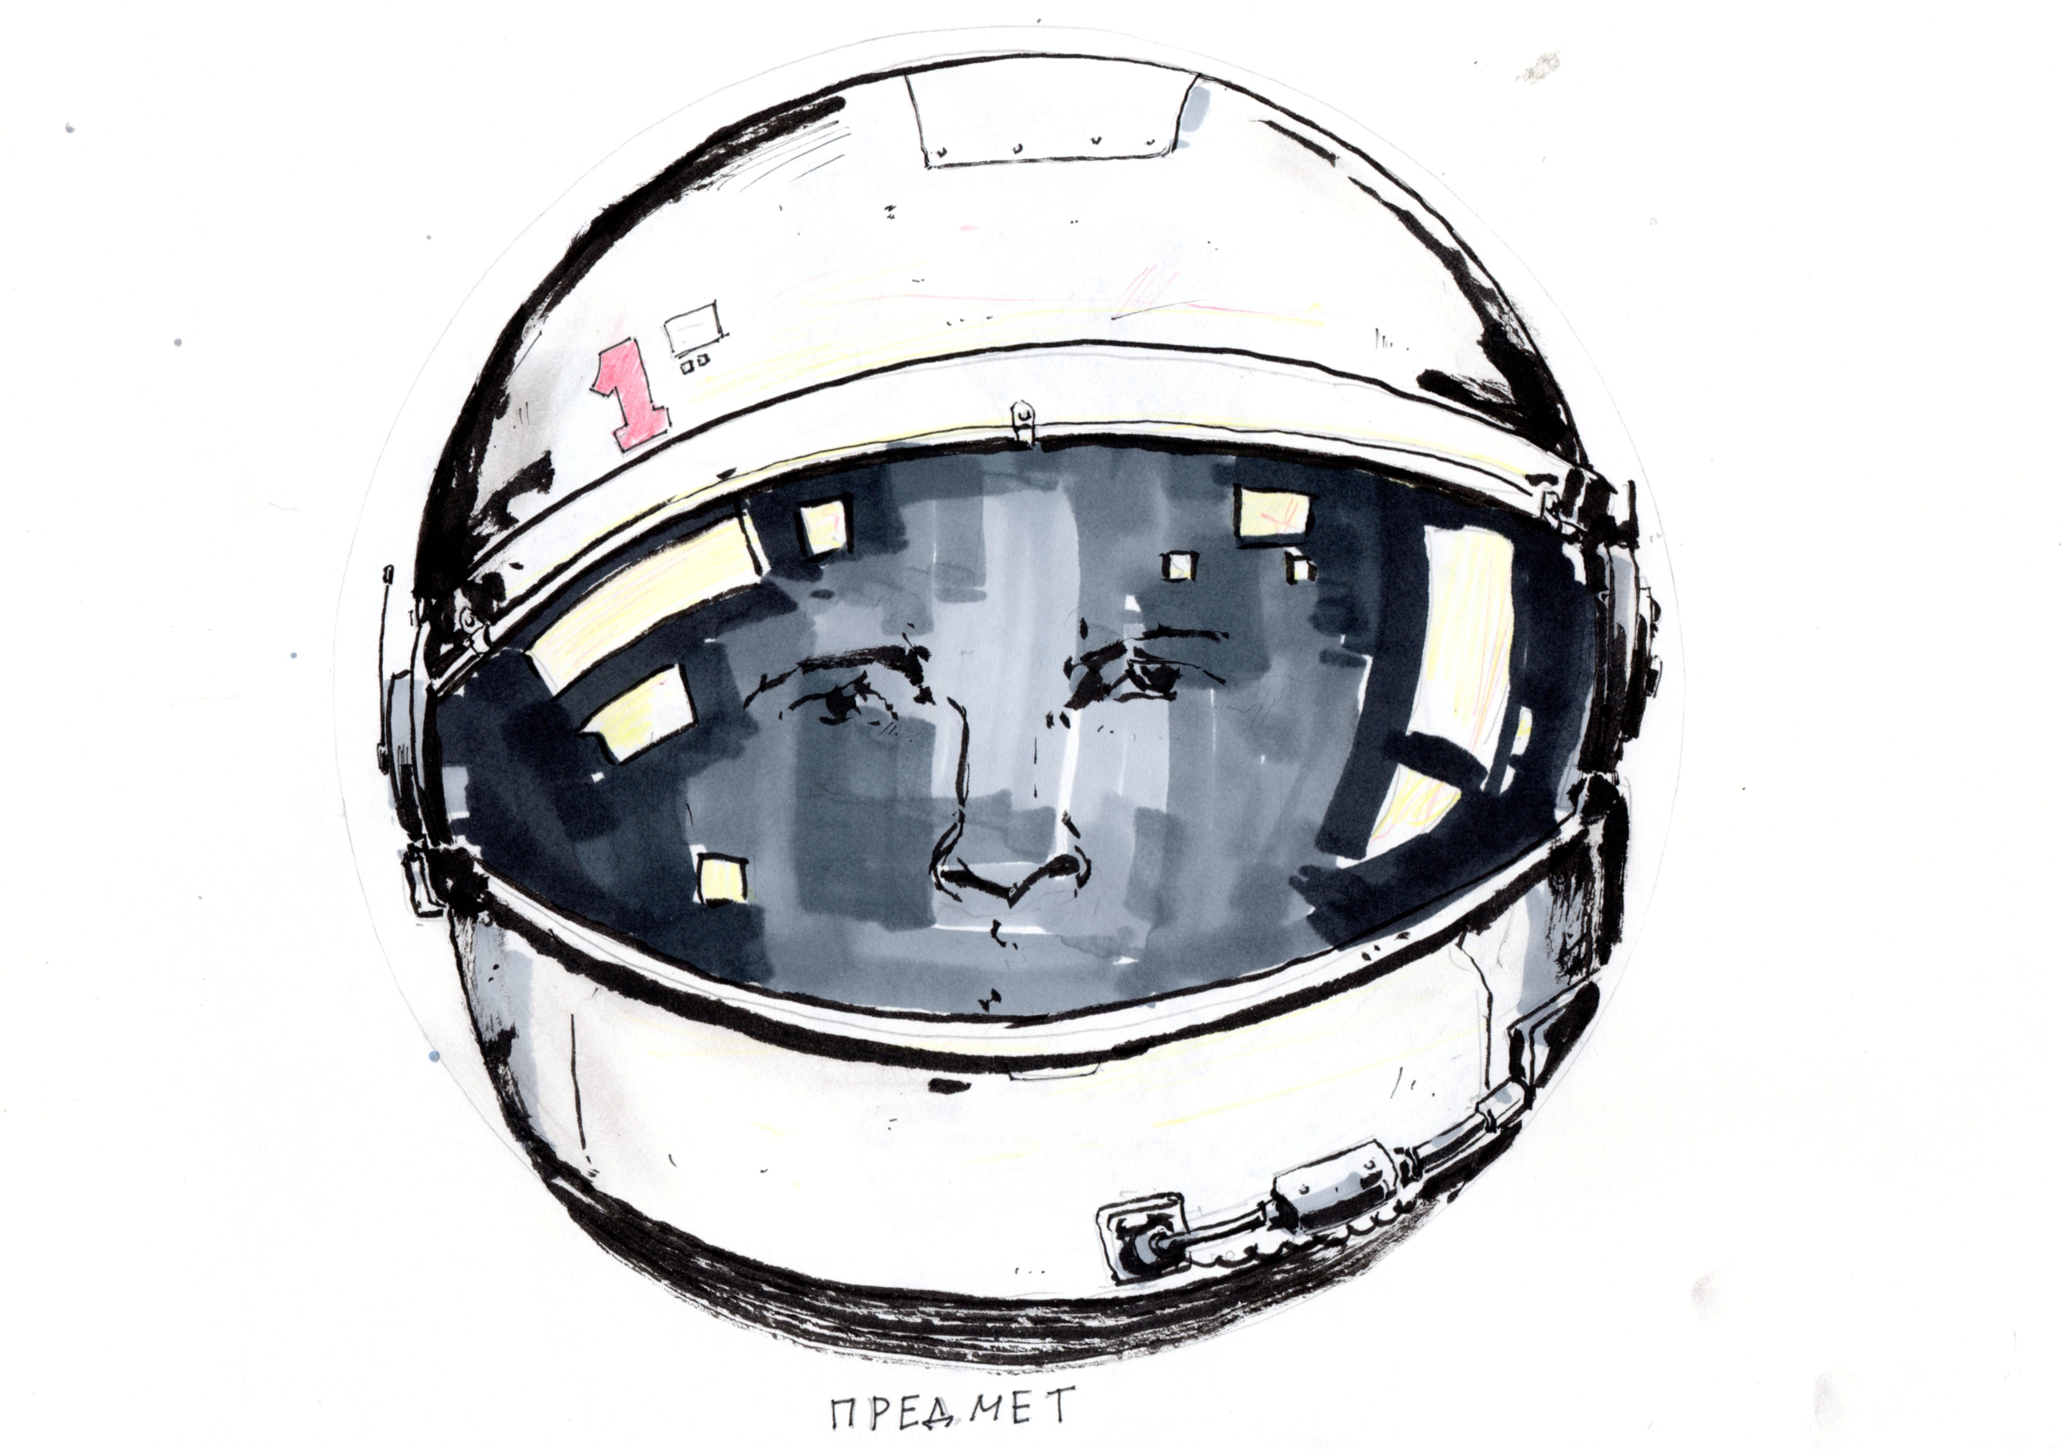
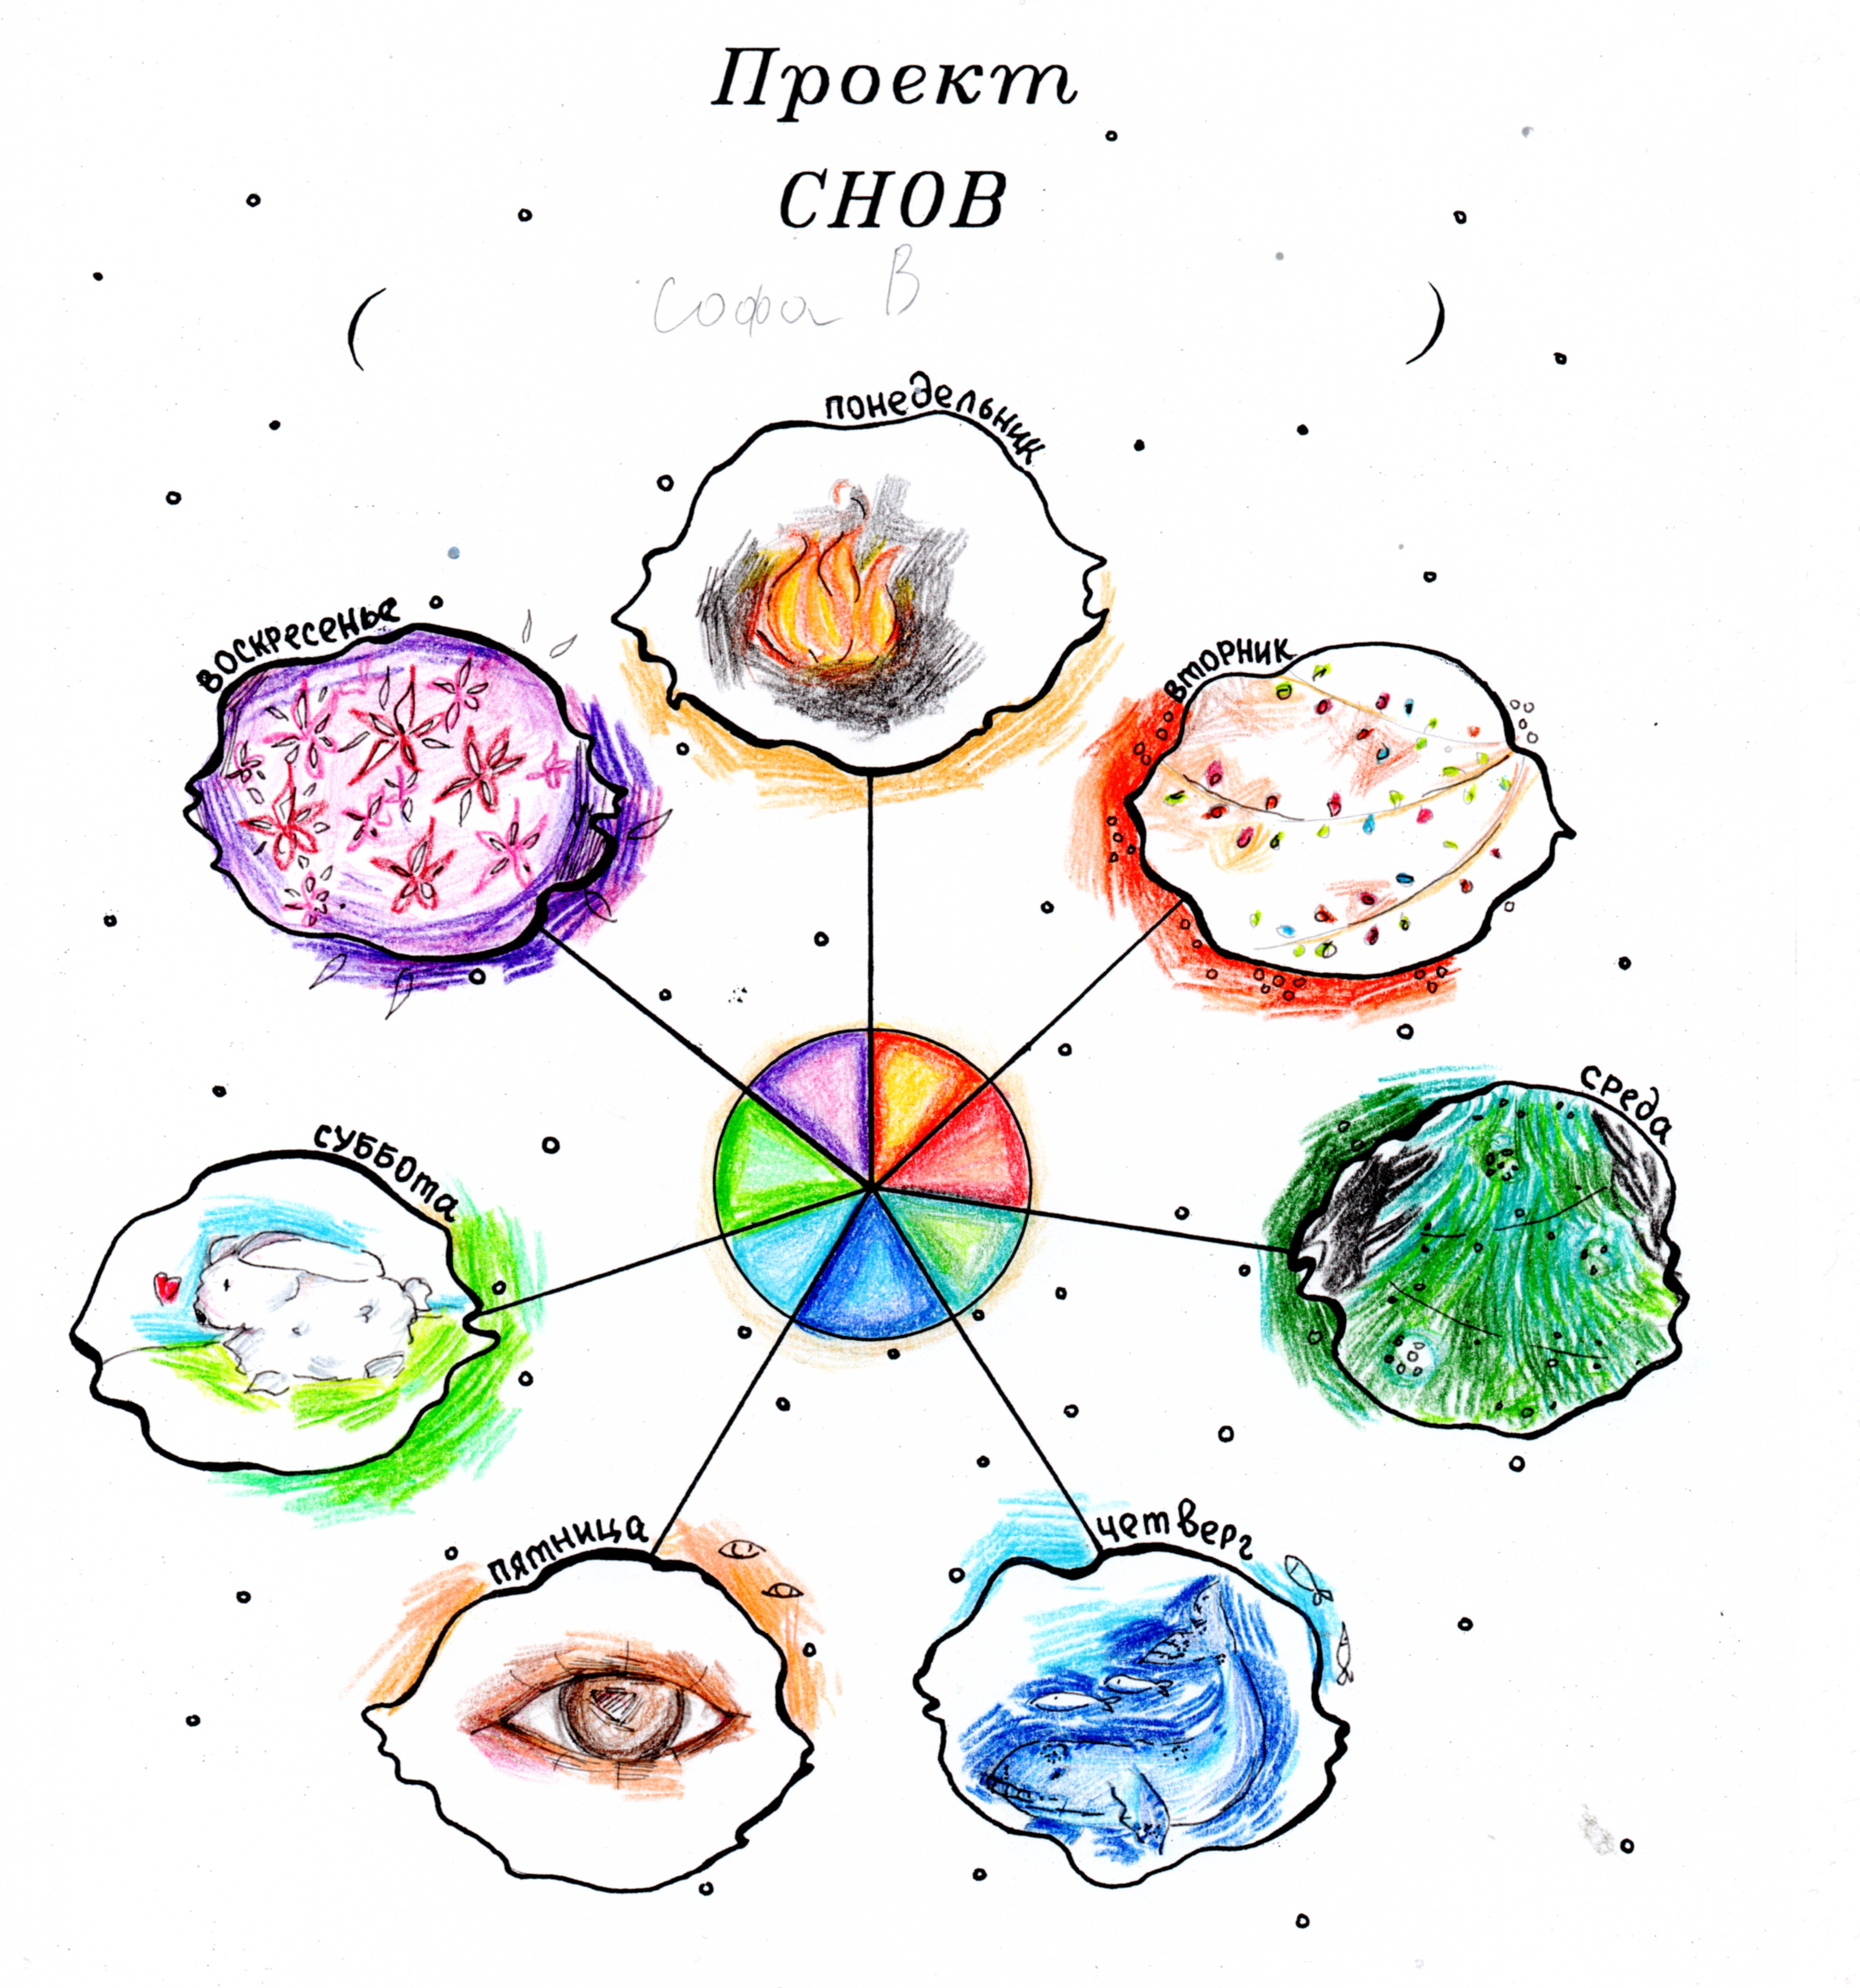
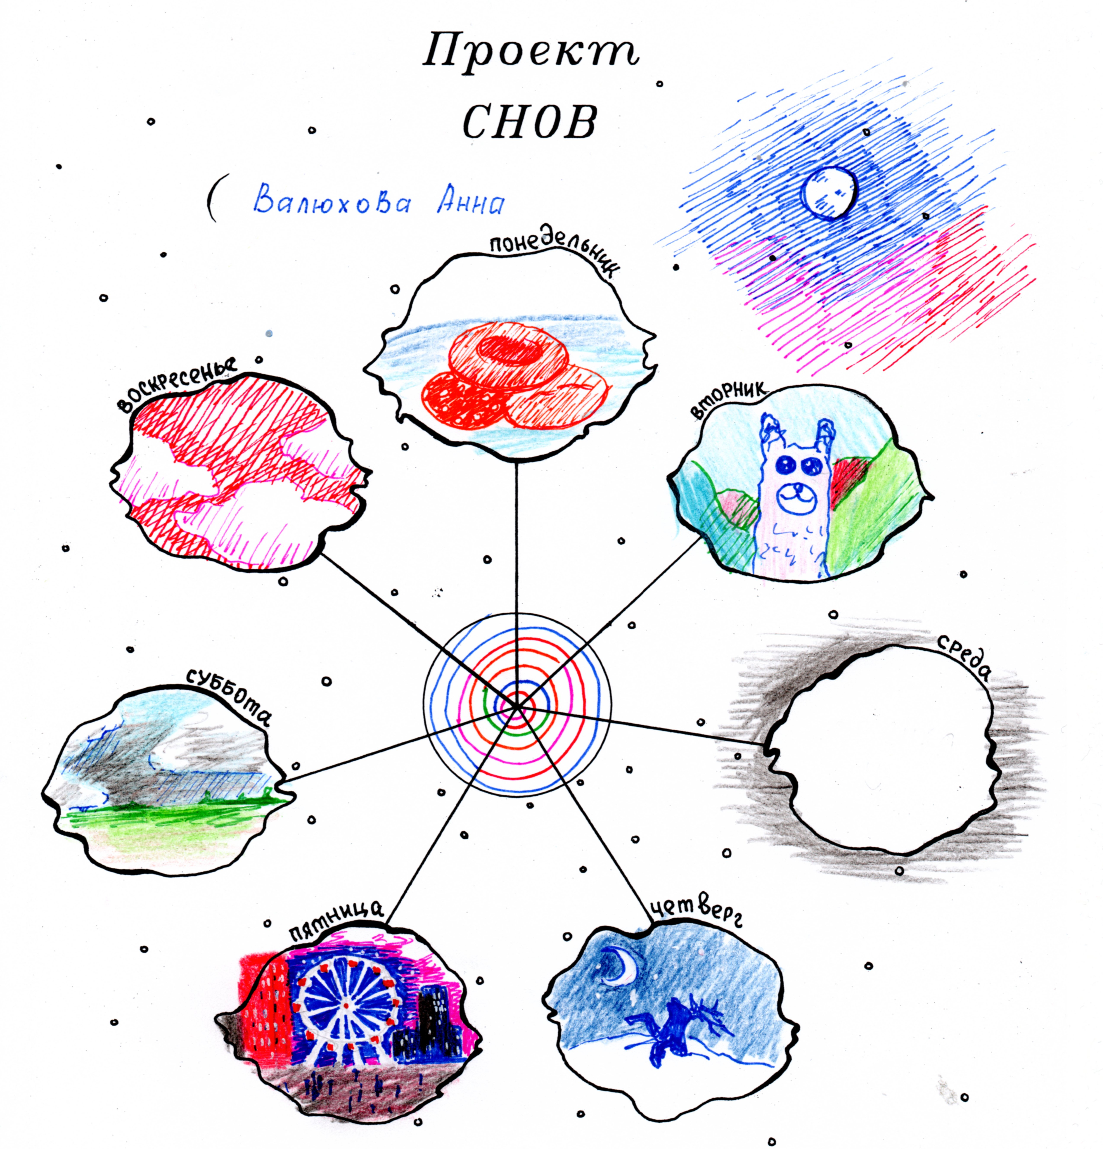
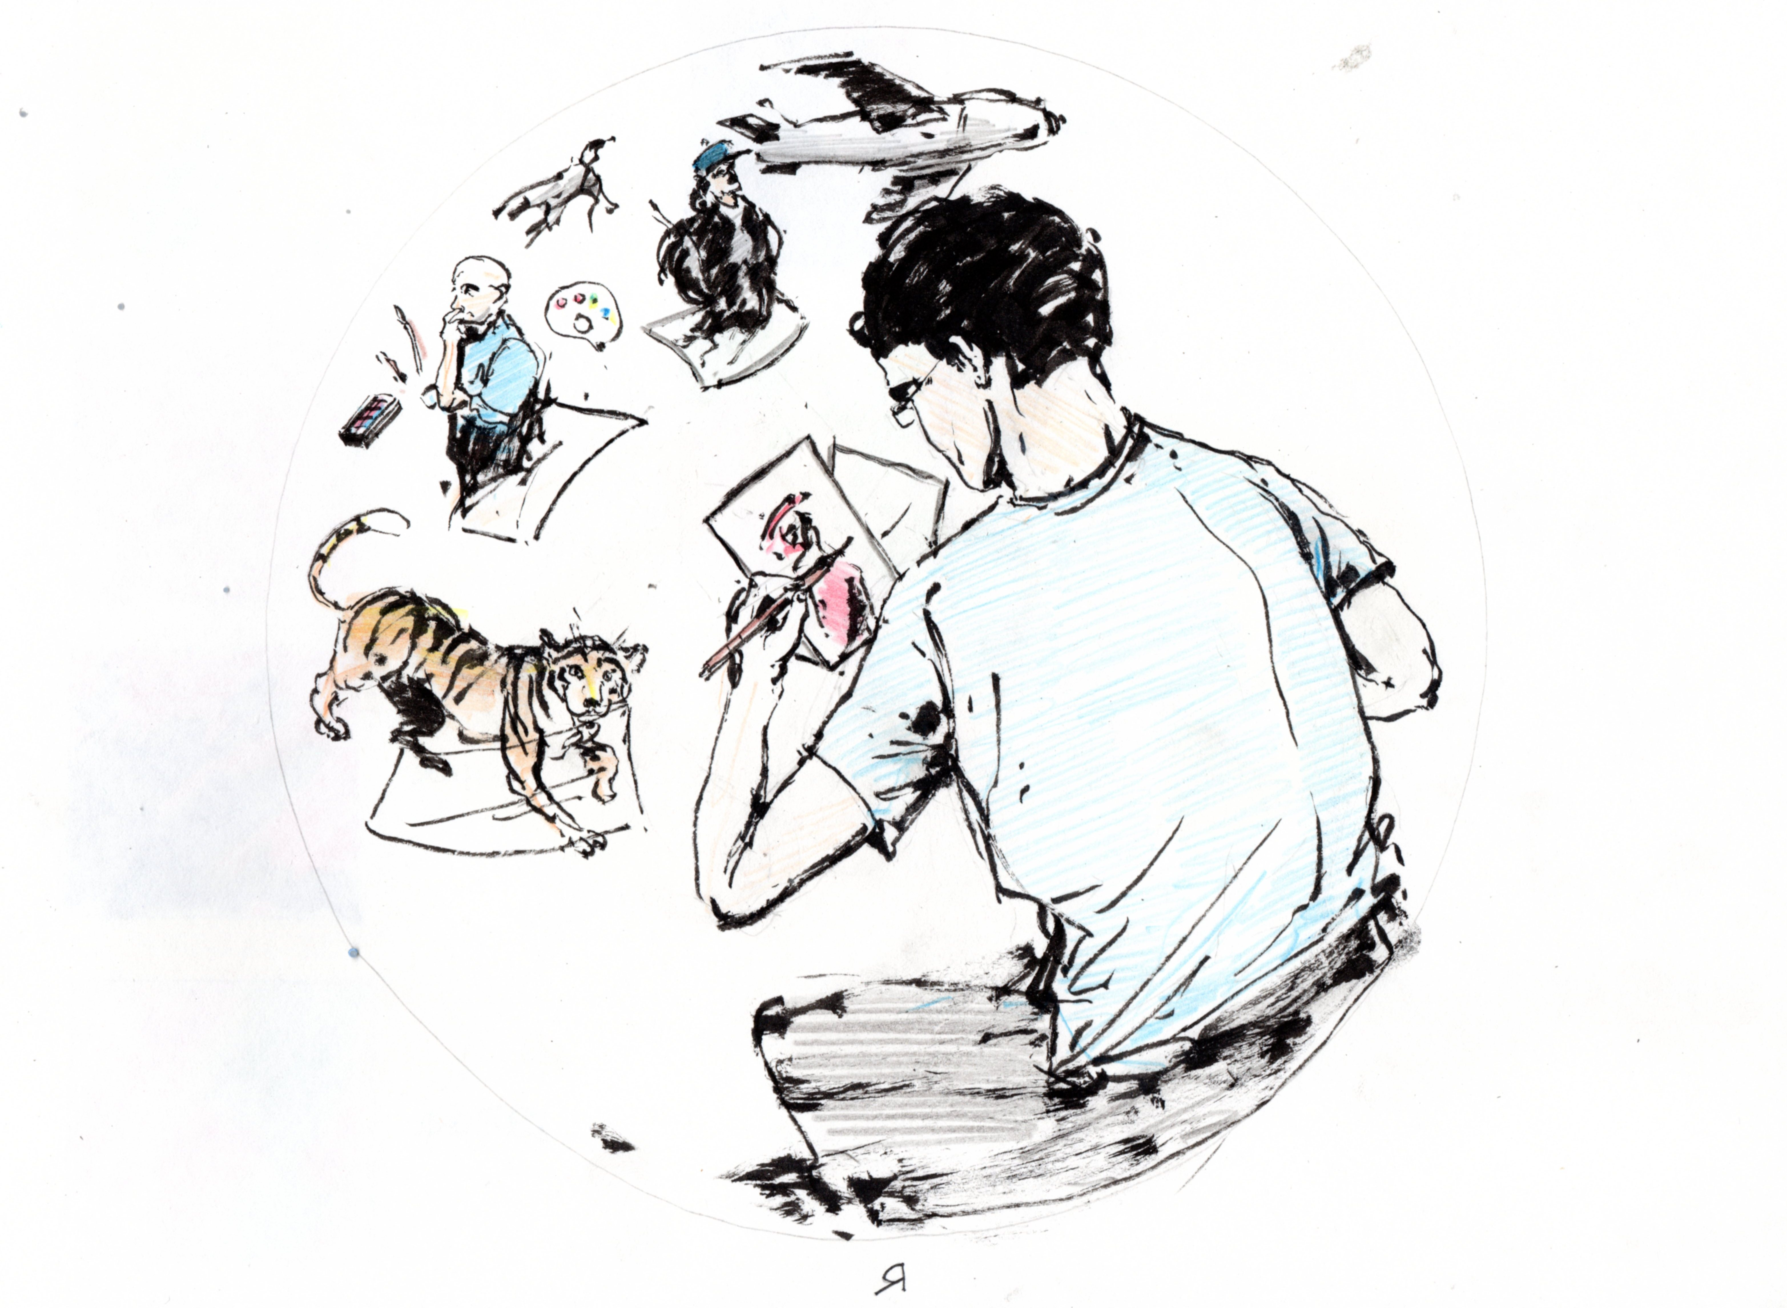
Творческие работы студентов

Slide 11
Результаты творческого объединения
(2019-2020 учебный год)
Творческое мышление
Аудитория
25
Новые мастера
60%
20
40%
5
1
I семестр
I семестр
I семестр
II семестр
II семестр
II семестр

Slide 12
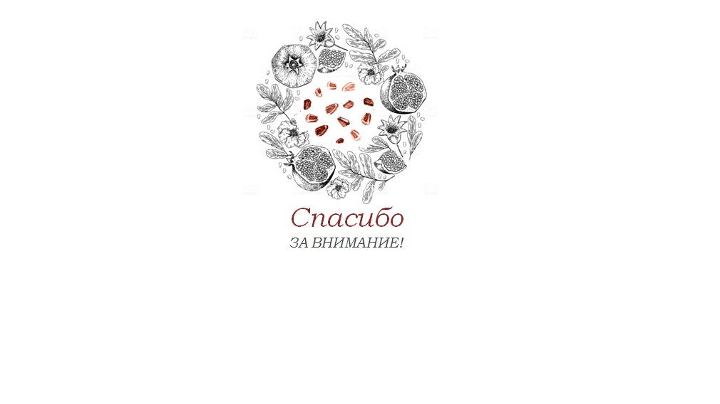
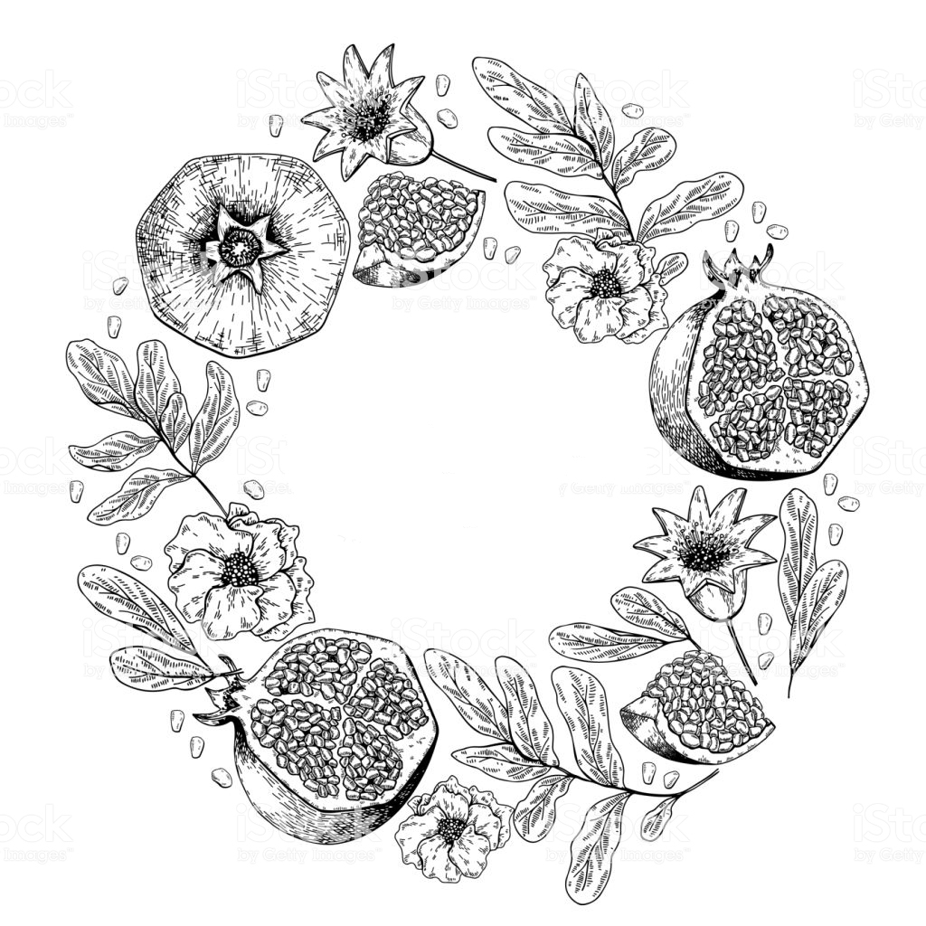
Спасибо
ЗА ВНИМАНИЕ!
ОГБПОУ "Костромской Политехнический Колледж"
Мастер – Гунина Ольга Владимировна
Кострома, 2020

